Slide 1
ESCENARIO DE RIESGO
IDENTIFICACIÓN DE PROBABLES LOCALIDADES AFECTADAS
PRONÓSTICO DE PRECIPITACIONES 16/11/2017 (16:00 HORAS)

Slide 3
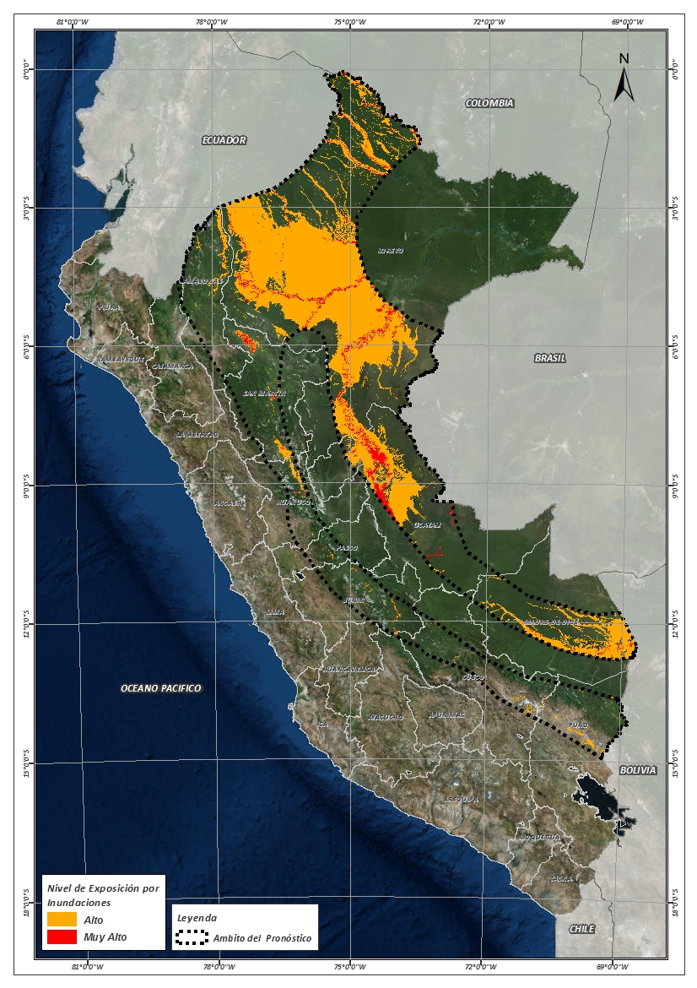
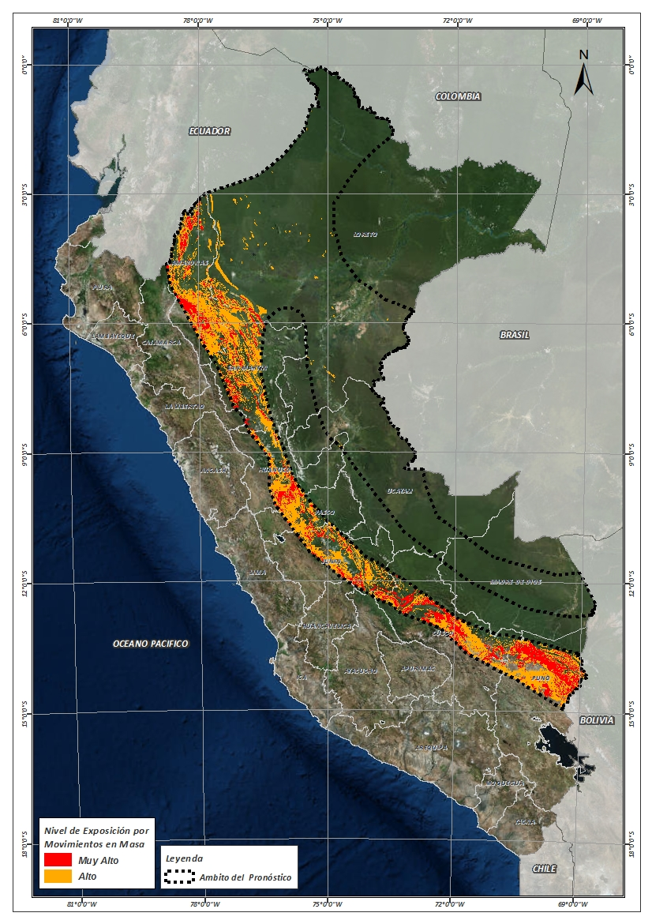
Mapa de exposición alta por INUNDACION Según el Pronóstico de Lluvias (Nivel 03)
Mapa de exposición alta por MOVIMIENTOS EN MASA Según el Pronóstico de Lluvias (Nivel 03)
Nivel 03

Slide 4
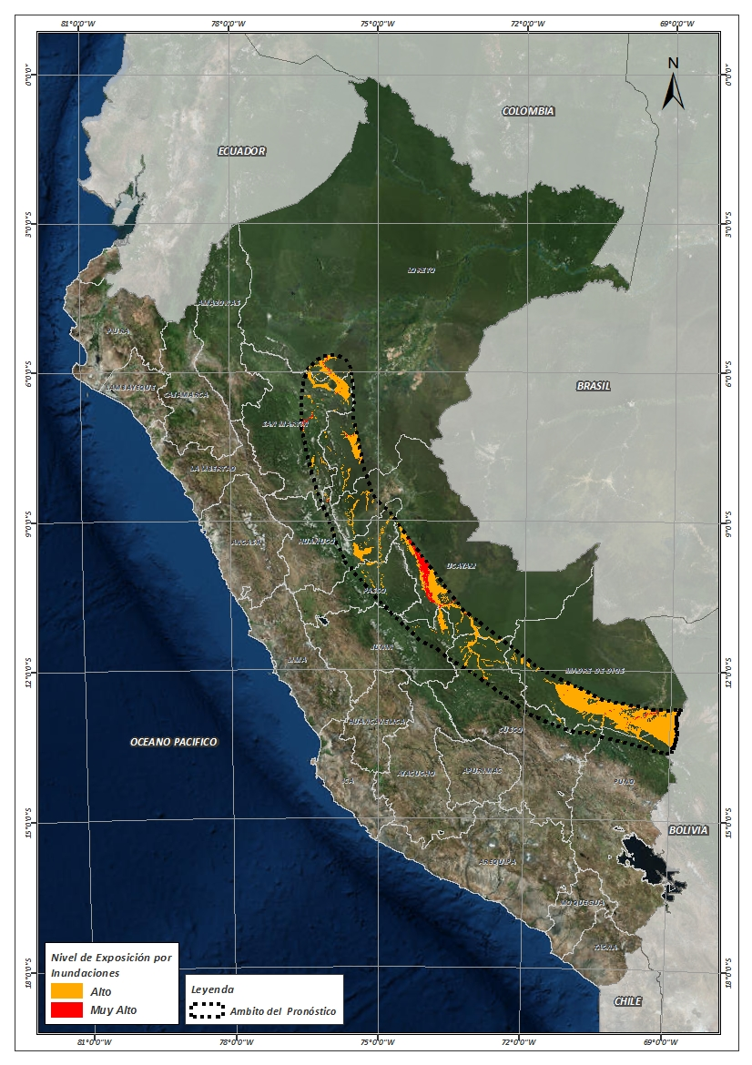
Mapa de exposición alta por INUNDACION Según el Pronóstico de Lluvias (Nivel 04)
Mapa de exposición alta por MOVIMIENTOS EN MASA Según el Pronóstico de Lluvias (Nivel 04)
Nivel 04

Slide 5
Distritos expuestos por inundación
NRO | DEPARTAMENTOS | CANTIDAD DE DISTRITOS
1 | AMAZONAS | 6
2 | CUSCO | 17
3 | HUANUCO | 13
4 | JUNIN | 12
5 | LORETO | 32
6 | MADRE DE DIOS | 6
7 | PASCO | 3
8 | PUNO | 10
9 | SAN MARTIN | 34
10 | UCAYALI | 12
 | Total general | 144
NRO | DEPARTAMENTOS | CANTIDAD DE DISTRITOS
1 | CUSCO | 3
2 | HUANUCO | 4
3 | JUNIN | 1
4 | LORETO | 5
5 | MADRE DE DIOS | 7
6 | PASCO | 2
7 | SAN MARTIN | 26
8 | UCAYALI | 7
 | Total general | 55
Nivel 04
Nivel 03

Slide 6
Distritos expuestos por Inundación
144 Distritos
55 Distritos
Nivel 03
Nivel 04

Slide 7
Población expuesta por Inundación
NRO | DEPARTAMENTOS | POBLACION TOTAL
1 | AMAZONAS | 20,426
2 | CUSCO | 22,616
3 | HUANUCO | 82,427
4 | JUNIN | 112,396
5 | LORETO | 170,148
6 | MADRE DE DIOS | 71,060
7 | PASCO | 12,055
8 | PUNO | 8,673
9 | SAN MARTIN | 196,359
10 | UCAYALI | 327,052
 | Total general | 1,023,212
NRO | DEPARTAMENTOS | POBLACION TOTAL
1 | CUSCO | 4,775
2 | HUANUCO | 5,640
3 | JUNIN | 7,828
4 | LORETO | 60,959
5 | MADRE DE DIOS | 13,890
6 | PASCO | 5,505
7 | SAN MARTIN | 147,346
8 | UCAYALI | 27,804
 | Total general | 273,747
Nivel 04
Nivel 03

Slide 8
Población expuesta por Inundación
1,023,212 Total de Pobladores
273,747 Total de Pobladores
Nivel 03
Nivel 04

Slide 9
Distritos expuestos por movimiento en masa
NRO | DEPARTAMENTOS | CANTIDAD DE DISTRITOS
1 | AMAZONAS | 67
2 | AYACUCHO | 1
3 | CAJAMARCA | 1
4 | CUSCO | 40
5 | HUANUCO | 24
6 | JUNIN | 23
7 | LORETO | 6
8 | PASCO | 10
9 | PUNO | 28
10 | SAN MARTIN | 46
 | Total general | 242
NRO | DEPARTAMENTOS | CANTIDAD DE DISTRITOS
1 | CUSCO | 5
2 | HUANUCO | 9
3 | JUNIN | 5
4 | LORETO | 1
5 | MADRE DE DIOS | 4
6 | PASCO | 3
7 | PUNO | 1
8 | SAN MARTIN | 29
9 | UCAYALI | 5
 | Total general | 62
Nivel 04
Nivel 03

Slide 10
Distritos expuestos por movimiento en masa
242 Distritos
62 Distritos
Nivel 03
Nivel 04

Slide 11
Población expuesta por Movimientos en Masa
NRO | DEPARTAMENTOS | POBLACION TOTAL
1 | AMAZONAS | 140,330
2 | AYACUCHO | 1,302
3 | CAJAMARCA | 541
4 | CUSCO | 150,032
5 | HUANUCO | 364,234
6 | JUNIN | 158,681
7 | LORETO | 7,431
8 | PASCO | 43,603
9 | PUNO | 141,037
10 | SAN MARTIN | 336,965
 | Total general | 1,344,156
NRO | DEPARTAMENTOS | POBLACION TOTAL
1 | CUSCO | 8,719
2 | HUANUCO | 7,464
3 | JUNIN | 3,610
4 | LORETO | 32
5 | MADRE DE DIOS | 2,329
6 | PASCO | 4,877
7 | PUNO | 327
8 | SAN MARTIN | 58,706
9 | UCAYALI | 22,000
 | Total general | 108,064
Nivel 04
Nivel 03

Slide 12
Población expuesta por Movimientos en Masa
1,344,156 Total de Pobladores
108,064 Total de Pobladores
Nivel 03
Nivel 04

Slide 13
Consultas:
soporte-sigrid@cenepred.gob.pe

